Slide 1
Shared Memory switches
Masoud Sabaei
Associate professor
Department of Computer Engineering,
Amirkabir University of Technology

Slide 2
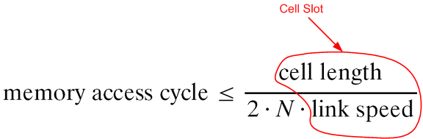
Shared Memory Switches
Introduction
  A common shared memory for all inputs and outputs
  Every time slot:
    Input ports store incoming cells
    Output ports retrieve outgoing cells
  Work as output buffered switch
    Optimal throughput
    Optimal delay performance
  A shared buffer → Centralized memory management → Switch size limitation:
Notes:
در سوییچ های shared memory تمام پورت های ورودی و خروجی به یک حافظه مشترک دسترسی پیدا می کنند. در هر time slot تمام پورت های ورودی می توانند سلول هایشان را در حافظه قرار دهند و تمام پورت های خروجی می توانند سلول هایشان را بردارند. می توان گفت این نوع سوییچ در رده output buffer قرار دارد و بنا بر این بازدهی و تأخیر آن می تواند بهینه باشد. ضمنا این نوع سوییچ برای رسیدن به یک نرخ loss مشخص، به فضای حافظه کمتری نسبت به سایر انواع سویج ها نیاز دارد. البته ممکن است گفته شود با توجه به قانون مور و زیاد شدن حجم حافظه های موجود, صرفه جویی در فضای بافر اهمیتی ندارد. اما باید گفت برای استفاده در سوییچ های سریع؛ نیاز به استفاده از حافظه های سریع و گران قیمت داریم که صرفه جویی در اندازه آن به لحاظ هزینه حائز اهمیت است.
با توجه به این که یک حافظه مشترک برای همه پورت ها استفاده می شود، برای نرخ ارسال خاص و برای زمان دسترسی مشخص حافظه، تعداد پورت سوییچ نمی تواند از یک حد خاص بیشتر شود که در فرمول بالا مشخص شده است. مثلا اگر هر cell طول 53 بایت داشته باشد و سرعت خط 149.76 Mbps باشد، هر cell slot برابر با 2.83us خواهد بود که با در نظر گرفتن زمان دسترسی 10ns برای حافظه، سوییچ نمی تواند بیش از 141 پورت داشته باشد. جلوتر خواهیم دید که این عدد در عمل کمتر هم خواهد بود.
در سوییچ های shared memory نکته دیگری نیز حائز اهمیت است: به علت مشترک بودن حافظه بین همه پورت ها، باید مکانیزمی جهت جلوگیری از اشغال حافظه توسط یک پورت خاص و ایجاد starvation برای سایر پورت ها وجود داشته باشد.

Slide 3
Shared-Memory Switches
For instance, with a
cell time slot of 2.83 μs,
(53-byte cells at the line rate of 149.76 Mbit/s, or 155.52 Mbit/s × 26/27)
and with a
memory cycle time of 10 ns,
the switch size is limited to 141

Slide 4
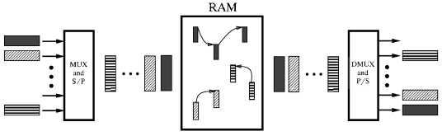
Using Linked Lists
Logical queues in a shared-memory switches
Notes:
در این شکل ساختار سویج shared memory با استفاده از لیست پیوندی را نشان می دهد. cell های ورودی به صورت تسهیم زمانی مالتی پلکس شده به یک جریان واحد تبدیل می شوند تا برای ذخیره وارد حافظه شوند. در داخل حافظه cell ها بسته به این که مربوط به کدام پورت خروجی باشند وارد صف منطقی مربوط به آن پورت می شوند. از طرف دیگر cell های هر خروجی از ابتدای صف منطقی آن پورت برداشته شده و پس از demultiplex شدن از طریق پورت خروجی مناسب ارسال می شوند.

Slide 5
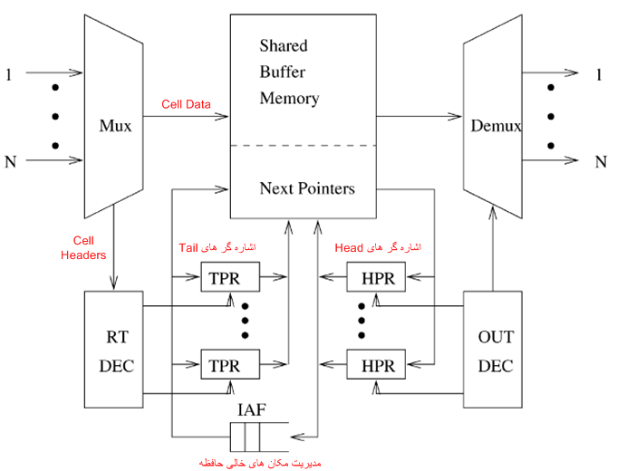
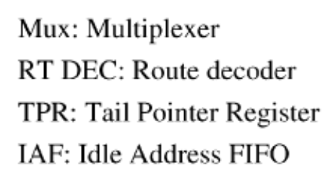

Using Linked Lists
Basic structure of a linked-list-based shared-memory switches
Notes:
در این شکل ساختار منطقی اسلابد قبل به صورت دقیق تر نشان داده شده است. برای هر صف منطقی یک اشاره گر head و یک اشاره گر tail وجود دارد. این اشاره گر ها در مجموعه رجیسترهای HPR و TPR ذخیره می شوند. در سمت ورودی ها، هدر سلول ها به RT DEC می روند و در آن جا با توجه به پورت مقصد سلول به رجیستر TPR مناسب مراجعه می شود تا مکان قرار دادن cell (آدرس انتهای صف آن پورت خروجی) یافته شود. از سمت دیگر نیز با مراجعه به رجیسترهای HPR، cell های HOL از حافظه برداشته شده و برای ارسال وارد DeMux می شوند.

Slide 6
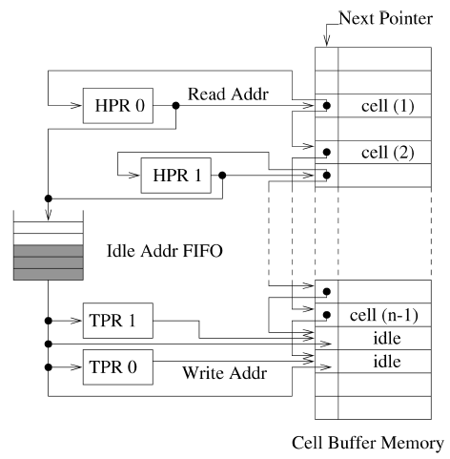
Using Linked Lists
Linked list structure
Notes:
در این شکل به عنوان مثال دو صف منطقی به صورت لیست پیوندی نشان داده شده است. IAF که در شکل صفحه قبل و این صفحه مشاهده می شود، با نگه داشتن لیست مکان های خالی حافظه، مدیریت فضای shared memory را به عهده دارد. با ورود هر cell، یک مکان حافظه برای اختصاص به آن cell از IAF گرفته می شود و با خروج cell از سوییچ، مکان گرفته شده به IAF باز می گردد. برای هر صف هم یک جفت رجیستر HPR و TPR اشاره گرهای ابتدا و انتهای صف را ذخیره می کنند تا محل ورود و خروج cell ها در صف مشخص باشد.

Slide 7
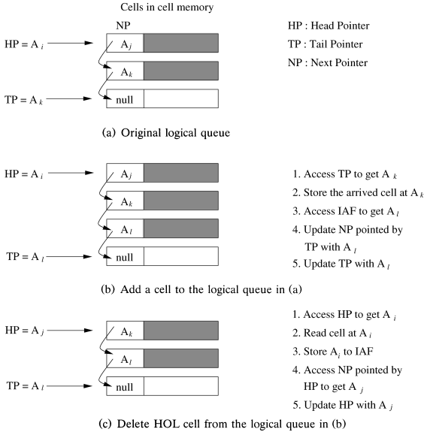
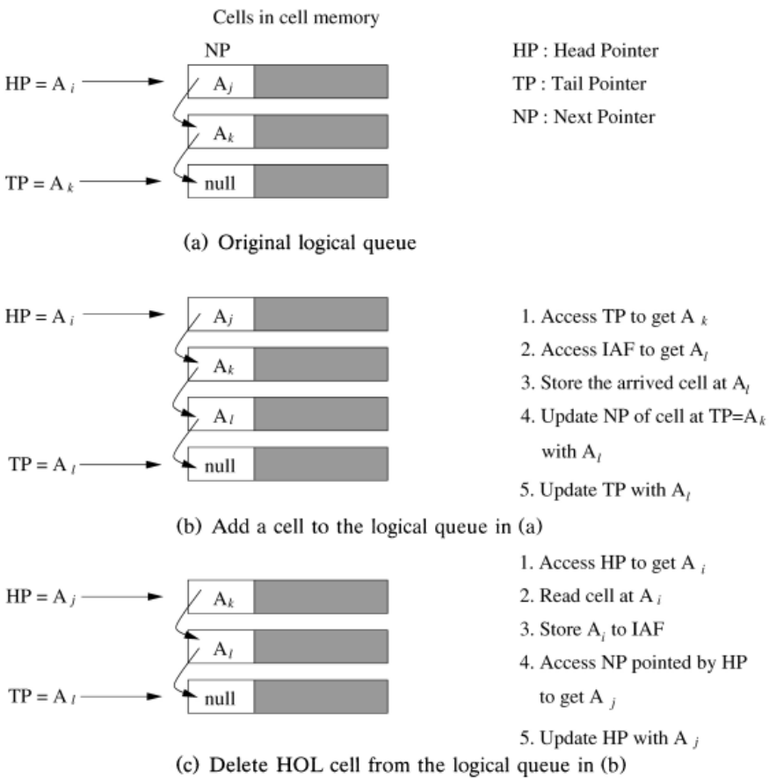
Using Linked Lists
Insertion/Deletion
  Two different ways:
Notes:
در مورد الگوریتم مدیریت صف، می توان یکی از این دو سیاست را دنبال نمود: اشاره گر Tail یا TP به خانه خالی بعد از آخرین cell اشاره کند (شکل سمت چپ) یا این که اشاره گر TP به آخرین cell موجود در صف اشاره کند (شکل سمت راست). در هر دو شکل با یک مثال این موضوع نشان داده شده است: در شکل (a) در ابتدا دو cell در صف وجود دارد که در شکل (b) یک cell جدید وارد صف می شود و به انتهای صف اضافه می شود و در شکل (c) یک cell از ابتدای صف برای ارسال برداشته می شود.
همانطور که مشاهده می شود در روش سمت چپ که TP همواره به یک خانه خالی حافظه اشاره می کند، به تعداد پورتهای سوییچ خانه حافظه بدون استفاده باقی خواهند ماند. اگر اندازه سوییچ از نظر تعداد پورت های ورودی و خروجی بزرگ باشد، این امر باعث عدم بهره وری مناسب از حافظه مشترک می شود. این اشکال زمانی که صف بندی بر اساس جریان های مختلف و یا طبقه بندی سرویس ها به ازای هر خروجی صورت گیرد تشدید خواهد شد.
طبق این دو شکل، هر عمل نوشتن و خواندن از صف به 5 بار دسترسی به حافظه نیاز دارد (به فرض یک دسترسی برای هرcell) پس برای سوییچ با سایز N*N نیاز به 10N دسترسی به حافظه در هر time slot وجود دارد. اگر مثال قبلی را به یاد آوریم که طول time slot را 2.83us گرفته بودیم، حداکثر تعداد پورت سوییچ 28 به دست خواهد آمد که از 141 که بار قبل به دست آمده بود خیلی کمتر است. چرا که در آن جا ما به طور ساده یک دسترسی برای خواندن و یک دسترسی برای نوشتن در نظر گرفته بودیم و جزئیات پیاده سازی صف را در نظر نگرفته بودیم (به جای فاکتور 10N از فاکتور 2N استفاده کرده بودیم).

Slide 8
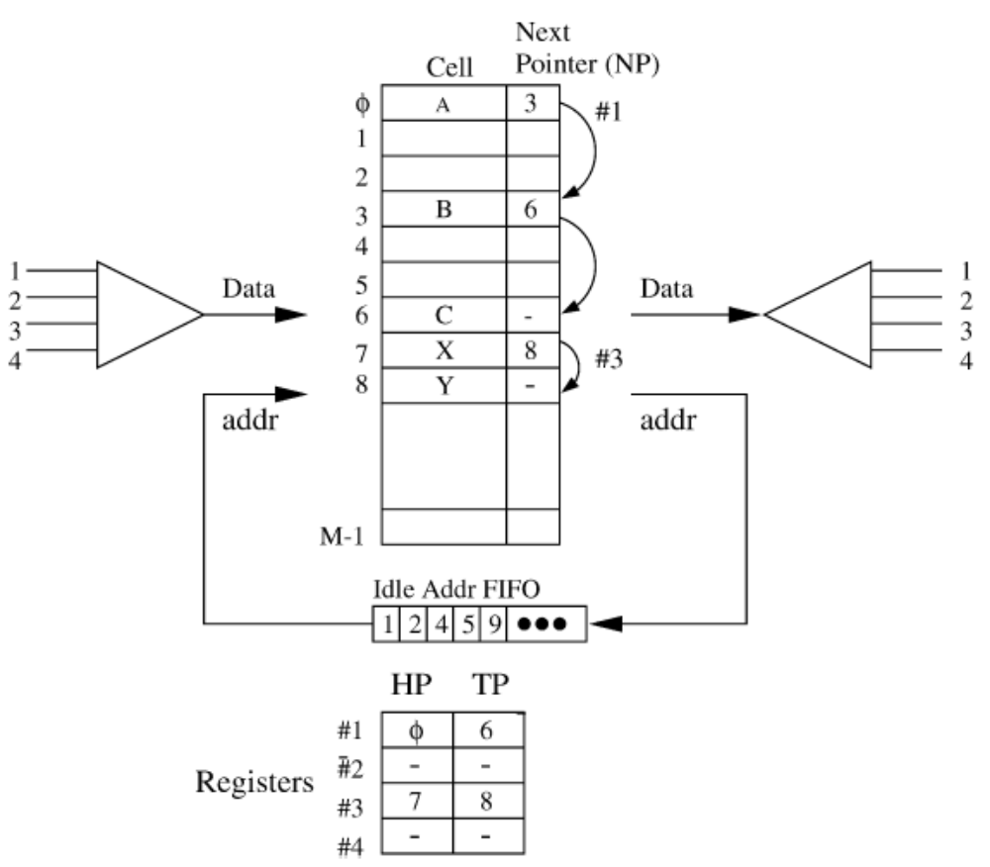
Using Linked Lists
Example: a 4*4 switch
Notes:
دو صف منطقی در این مثال وجود دارد: صف پورت خروجی 1 شامل cell های A، B و C است که به ترتیب در خانه های 0، 3 و 6 از حافظه قرار دارند و صف پورت خروجی 3 شامل سلول های X و Y است که در خانه های 7 و 8 حافظه قرار دارند. سایر پورت های خروجی بی کار هستند. خانه های 1، 2، 4، 5 و 9 از حافظه خالی هستند و لیست آن ها در IAF قرار دارد. Head صف پورت خروجی 1 در خانه 0 حافظه قرار دارد و Tail آن در خانه 6 است که در رجیستر های HP و TP این مقادیر دیده می شوند. به همین شکل صف پورت خروجی 3 دارای Head=7 و Tail=8 است.
یکی از معایب ایجاد صف های منطقی با استفاده از لیست های پیوندی، عدم تحمل پذیری خرابی می باشد. فرض کنید یک pointer در اثر یک خرابی خراب شود، در آن صورت یک صف کلاً از بین خواهد رفت و کشف چنین خطایی اگر به صورت گذرا باشد بسیار پیچیده است.

Slide 9
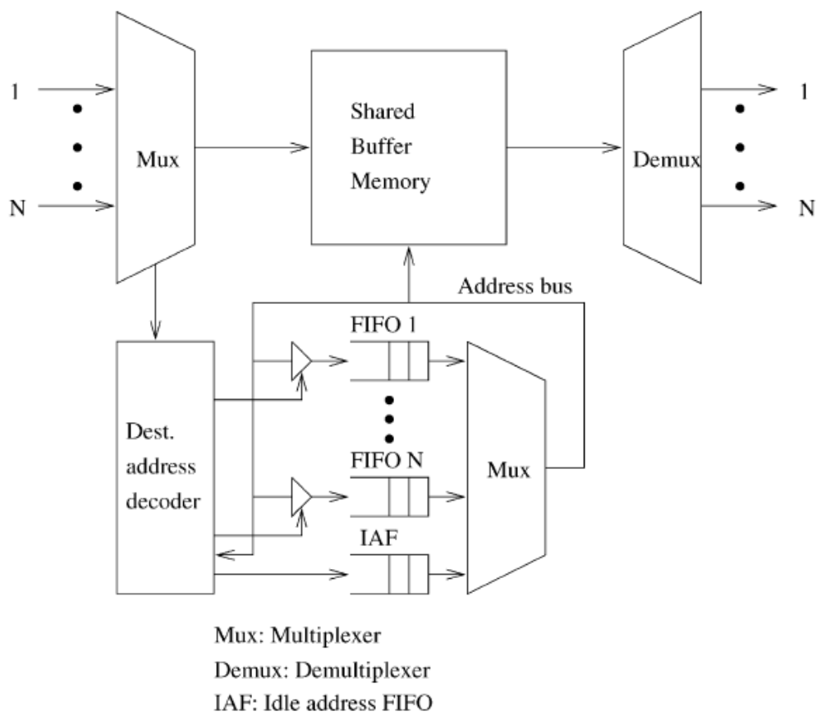
Using Linked Lists
Using Dedicated FIFOs
Notes:
برای غلبه بر مشکل شرح داده شده در اسلاید قبل، طرح استفاده از حافظه های FIFO برای نگهداری آدرس سلولها در صف (اشاره گرها) می باشد که هزینه پیاده سازی آن بیشتر می شود اما مزیت آن علاوه بر قابلیت اطمینان بیشتر، سادگی پیاده سازی multicasting و کنترل priority برای cell ها است. مثلا در حالت عادی اگر سلول ورودی به تمام پورت های خروجی broadcast شود، اشاره گر های همه صف ها باید به روز شوند. در حالی که اگر از FIFO استفاده شود، این کار می تواند به طور همزمان در مورد همه FIFO ها انجام شود.

Slide 10
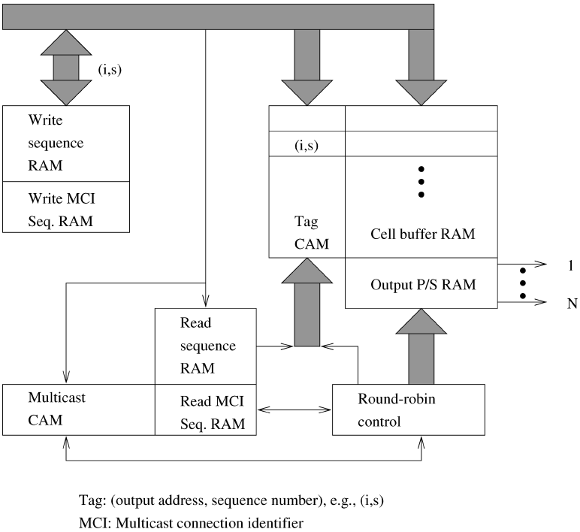
Using CAM
Using CAM
  RAM stores the cell
  CAM stores a tag
Unique tag for each cell: (i,s)
  i: output port number
  s: sequence number
The switch architecture:
Notes:
روش دیگر برای پیاده سازی صف های منطقی در حافظه مشترک استفاده از حافظه های تداعی گر (associative memory) یا Content Addressable Memory می باشد. همانطور که می دانید در حافظه های CAM عمل جستجو در حافظه را به صورت موازی و با استفاده از مدارات سخت افزاری انجام می دهند. در این نوع حافظه ها با دادن محتوی حافظه، آدرس ذخیره شده آن بدست می آید. در این روش خود cell در RAM نگهداری می شود و برای هر cell یک tag یکتا در CAM ذخیره می شود تا بتوان با استفاده از خاصیت جستجوی موازی همزمان CAM در هر زمان که لازم بود به cell مراجعه نمود. در شکل بالا بخش های write مربوط به ورود cell و نوشتن آن در حافظه است. بخش های read مربوط به خواندن cell برای رفتن به پورت خروجی است.
به ازای هر پورت مقصد دو شماره sequence در دو حافظه مجزا وجود دارد. یکی در حافظه write sequence و دیگری در حافظه read sequence. چیزی که این دو sequence مستقل را به هم مرتبط می کند CAM مشترکی است که در هر دو مورد به آن مراجعه می شود.

Slide 11
Using CAM
For a write:
Read the write sequence number WS[i] from the write sequence RAM (WSRAM) (corresponding to the destination port i), and use this value (s) for the cell’s tag {i, s}.
Search the tag CAM for the first empty location, emp.
Write the cell into the buffer B[emp]=cell, and {i, s} into the associated tag.
Increment the sequence number s by one, and update WS[i] with s+1.
Notes:
در این اسلاید رویه نوشتن یک سلول در حافظه مشترک نشان داده شده است. هنگام ورود cell با پورت مقصد i شماره sequence فعلی مربوط به آن پورت مقصد (WS[i]) از حافظه write sequence برداشته می شود و WS[i] در حافظه یکی افزوده می شود تا به عنوان sequence بعدی در آینده استفاده شود. به این ترتیب یک tag به دست می آید که به عنوان کلید ذخیره سازی در CAM از آن استفاده می شود.

Slide 12
Using CAM
For a read:
Read the read sequence number RS[j] from the read sequence RAM (RSRAM) (corresponding to the destination port j) , say t.
Search for the tag with the value {j, t}.
Read the cell in the buffer associated with the tag with the value {j, t}.
Increment the sequence number t by one and and update RS[i] with t+1.
Notes:
در این اسلاید رویه خواندن یک سلول از حافظه مشترک نشان داده شده است. در سمت خروجی ها برای ارسال سلول بعد، برای هر پورت j شماره sequence فعلی مربوط به آن (RS[j]) از حافظه read sequence گرفته می شود و RS[j] برای استفاده بعدی یکی اضافه می شود. tag به دست آمده به عنوان کلید جستجو در CAM استفاده می شود.
چون sequence نوشتن و خواندن هر دو از یک مقدار شروع به افزایش نموده اند، همیشه با هم سنکرون بوده و یک cell که با یک sequence ذخیره شود، حتما در سمت خروجی ها نوبت به sequence آن خواهد رسید و خوانده خواهد شد.

Slide 13
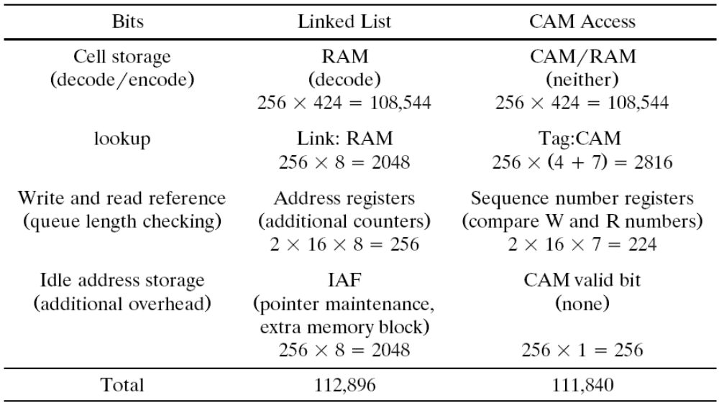
Using CAM
Comparison with linked list
Notes:
جدول بالا دو روش linked list و CAM را با هم به لحاظ تعداد دسترسی به حافظه مقایسه می کند. سوییچ مورد استفاده در این مقایسه یک سوییچ 16*16 با ظرفیت بافر cell به اندازه 256 عدد cell است. شماره sequence مورد استفاده 7 بیتی است. اگر چه در روش CAM تعداد نهایی دسترسی کمتر است ولی به لحاظ هزینه بالاتر CAM در مقایسه با حافظه معمولی، این میزان بهبود چشمگیر نیست. به همین دلیل روش CAM خیلی در پیاده سازی ها مورد استقبال قرار نگرفته است.

Slide 14
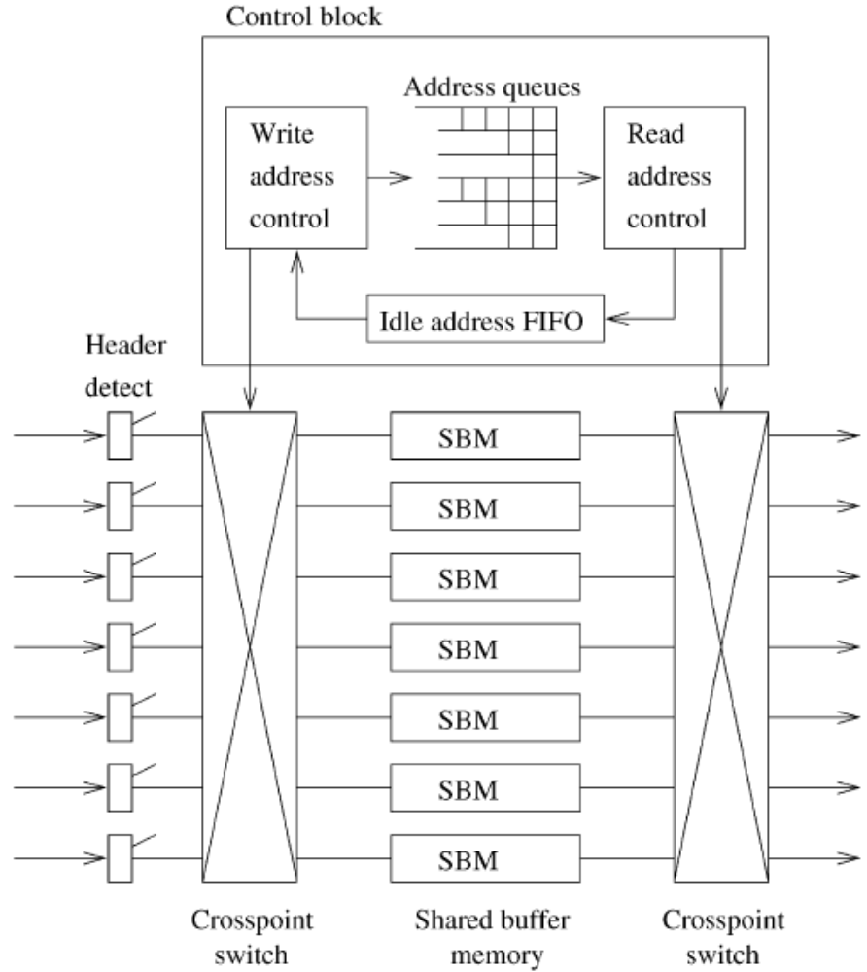
Space-time-space approach
Space-time-space approach
  Shared memory is partitioned into separate memories (SBMs)
  Two crosspoint space division switches used to distribute access to SBMs
  Crosspoint switching instead of time division MUX → Speedup
Notes:
همانطور که گفته شد یکی از معایب عمده سوییچ های با بافر مشترک محدودیت سرعت خواندن و نوشتن همزمان N پورت ورودی و خروجی در حافظه مشترک است که موجب محدودیت اندازه سوییچ از لحاظ تعداد پورت های ورودی و خروجی و نرخ ارسال هر پورت می باشد. به همین دلیل راه حل هایی پیشنهاد شده است تا به توان با حفظ مزایای سوییچ های حافظه مشترک بر این مشکل غلبه کرد. یکی از این راه حل ها سوییچ sapce-time-space می باشد.
در این رویکرد به جای یک حافظه مشترک، چندین حافظه جداگانه وجود دارد و به جای این که cell های ورودی به یک جریان واحد MUX شوند، از طریق یک crosspoint switch به حافظه مناسب route می شوند. در سمت خروجی هم به جای این که DeMUX استفاده شود یک crosspoint switch دیگر استفاده می شود تا cell ها از حافظه ها به پورت های مقصد route شوند.
در سمت ورودی، مقصد cell ها توسط header detector بررسی می شود و قسمت control block با ایجاد مسیرهای مناسب در crosspoint switch هر cell را به یکی از حافظه ها route می کند. برای متعادل کردن بار حافظه ها و استفاده مؤثرتر، سیاست انتخاب حافظه، least occupied first می باشد.

Slide 15
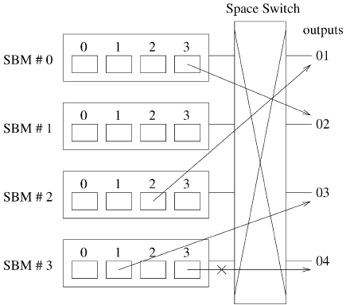
Space-time-space approach
No blocking at inputs while SBMs are not full
Blocking at outputs:
Notes:
یکی از مشکلات سوییچ Space-Time-Space مشکل بلاکینگ در خروجی است که در این اسلاید نشان داده شده است. اگر در سمت ورودی ها SBM ها پر نباشند، همیشه برای هر cell ورودی یک مسیر به یک SBM خالی یافت می شود. زیرا تعداد SBM ها برای سوییچ N*N برابر یا بیشتر از N انتخاب می شود. اما در سمت خروجی ها ممکن است در یک time slot آدرس هایی انتخاب شوند که بیش از یک cell از یک SBM انتخاب شود که در این حالت فقط یکی می تواند سوییچ شود. مثلا در شکل بالا SBM #3 دو cell برای ارسال در یک time slot دارد. که فقط یکی ارسال می شود.

Slide 16
Multistage shared memory switches
Small shared memory modules +
Multistage network
Examples
  Washington university gigabit switch (WUGS) [16]
  Concentrator based growable switch [4]
  Multinet switch [8]
  Siemens switch [5]
  Alcatel switch [2]
Notes:
در اين دسته از سويچ ها، تعدادي ماجول كوچك shared memory از طريق يك شبكه multistage با هم مرتبطند. چند نمونه از سويچ هايي كه از اين ساختار پيروي مي كنند در بالا آمده است كه به عنوان نمونه دو مورد اول را بررسي خواهيم كرد.

Slide 17
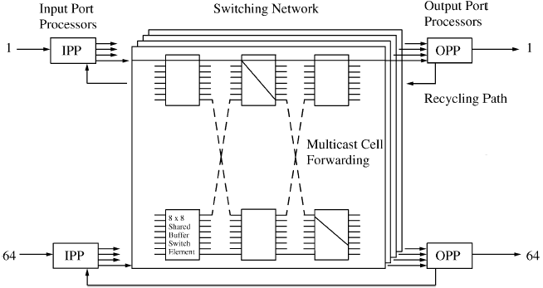
Multistage shared memory switches
Washington university gigabit switch (WUGS)
  Consists of 3 parts
    Input port processors (IPP)
    Central switching network
    Output port processors (OPP)
  IPP tasks
    Buffering input cells
    Virtual-path-circuit translation
  OPP tasks
    Resequencing cells
    Recycling multicast
    cells to corresponding IPP
  Central switching network
    Benes topology
    Good scalability due to
    recursive expansion
    Good load balancing
Notes:
WUGS يك نمونه سويچ ATM با ساختار multistage shared memory است كه از سه جزء اصلي تشكيل شده است:
پردازشگرهاي ورودي يا IPP ها
شبكه سويچينگ مركزي
پردازشگرهاي خروجي يا OPP ها
IPP ها وظيفه دريافت cell هاي ورودي و بافر كردن آن ها تا وقتي كه امكان دادن آن ها به شبكه داخلي فراهم شود را بر عهده دارند. وظيفه ديگر IPP ها ترجمه مسيرهاي VP در ATM براي كردن cell هاي ATM به خروجي مناسب است. OPP ها وظيفه مرتب كردن مجدد ترتيب cell هاي خروجي از شبكه مركزي و ارسال آن ها را بر عهده دارند. اين مرتب كردن، عمل پيچيده و زمان بري به شمار مي رود و با توجه به امكان به هم خوردن ترتيب سلول ها در شبكه مركزي، لازم است. هر OPP يك ارتباط با IPP متناظر با خودش دارد تا امكان برگرداندن cell هايي كه متعلق به ارتباطات multicast هستند به ورودي ها ممكن باشد.
در شبكه داخلي، تعدادي switch element يا SE كه هر كدام shared memory هستند، با توپولوژي Benes به هم متصل شده اند. به علت وجود قابليت recursive expansion، مي توان شبكه را به راحتي به اندازه هاي بزرگتر scale كرد. مثلا با 8 كپي از شبكه 64 پورتي شكل بالا، مي توان شبكه با 512 پورت ساخت. كافي است كه خروجي j از i امين SE در اولين stage به ورودي i از j امين شبكه 64 پورتي متصل شود. به طور مشابه، خروجي j از i امين شبكه 64 پورتي بايد به ورودي i از j امين SE در stage پنجم متصل شود. با تكرار اين روش مي توان سويچ هاي با سايز بزرگ ساخت.
براي N=8^{k} شبكه Benes متشكل از SE هاي 8 پورتي داراي 2k-1 عدد stage خواهد بود. با توجه به اين كه k=log₈N ، تعداد SE ها با نسبت Nlog₈N متناسب است كه خيلي خوب است و scalability خوب را نشان مي دهد.
ضمنا نشان داده شده است كه اگر در k-1 عدد stage اول شبكه مذكور load balancing به صورت dynamic انجام شود، بار مسيرهاي داخلي شبكه نمي تواند از بار پورت هاي خروجي بيشتر شود كه نشان مي دهد در اين توپولوژي امكان رسيدن به load balancing ايده آل وجود دارد.

Slide 18
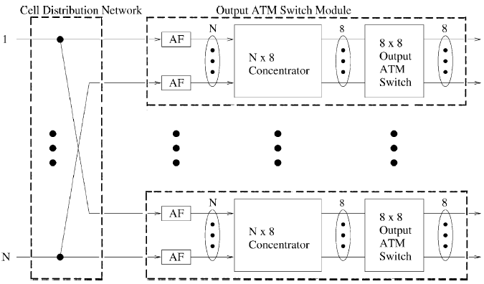
Multistage shared memory switches
Concentrator based growable switch
From left to right:
  Front-end broadcast network
  Address filters
  N*8 concentrators
  8*8 shared memory ATM swithes
Notes:
در سوییچ Multistage shared memory switches، شبكه توزيع كننده ورودي بدون هيچ حافظه و بافرينگ، cell ها را بين switch module ها توزيع مي كند.
AF ها با بررسي فيلد آدرس cell ها، فقط به cell هايي كه مربوط به آن گروه از پورت هاي خروجي است اجازه ورود مي دهند.
در concentrator ها cell ها FIFO مي شوند.
در سويچ هاي 8*8 عمل سويچينگ ATM انجام مي شود.
براي N بزرگ، تهيه concentrator با ابعاد N*8 مشكل است. مثلا براي 512*8 بايد هشت عدد 64*8 را به ورودي هاي يك 64*8 متصل نمود.

Slide 19
Multicast shared memory switches
Multicast shared memory switches
  3 methods
    Multicast logical queue
    Cell copy
    Address copy
Notes:
يكي از مزاياي سويچ هاي share memory استفاده مناسب از حافظه بود. مزيت ديگر این سوییچ ها سادگي پشتيباني از عمليات multicast می باشد. در ادامه سه روش ذكر شده در بالا براي اين كار بررسي مي شود.

Slide 20
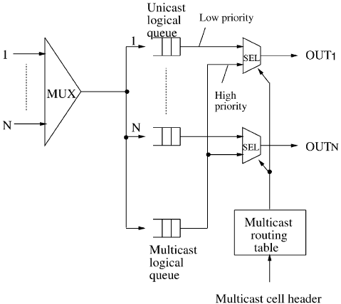
Multicast shared memory switches
Multicast logical queue
  An additional logical queue for multicast cells
  Advantages
    Simplicity
    Minimized queue update operations per time slot
  Service policy
    Strict priority for multicast cells
    Round robin
    Weighted round robin
  Disadvantage
    HOL blocking for multicast cells when strict priority is not used
Notes:
ساده ترين روش پشتيباني از multicast در سويچ هاي shared memory اين است كه علاوه بر N صف منطقي مربوط به N پورت، يك صف منطقي براي cell هاي multicast در نظر بگيريم. مزيت اين روش اين است كه تعداد عمليات update كردن صف هاي منطقي در هر time slot كم است.
در سياست سرويس دهي cell ها، strict priority به اين صورت است كه cell هاي multicast اولويت بالاتر دارند. يعني cell هاي unicast فقط وقتي سرويس داده مي شوند كه صف multicast خالي باشد يا اين كه پورت مقصد آن ها با پورت مقصد cell ابتداي صف multicast تداخل نداشته باشد. اگر از اين سياست استفاده نشود، مشكلي كه به وجود مي آيد، HOL blocking براي cell هاي multicast است. مثلا اگر نوبت يك unicast cell به مقصد پورت 2 باشد و multicast cell به مقصد پورت هاي 2 و 3 داشته باشيم، multicast cell به طور كامل بلاك مي شود حتي اگر پورت 3 آزاد باشد.

Slide 21
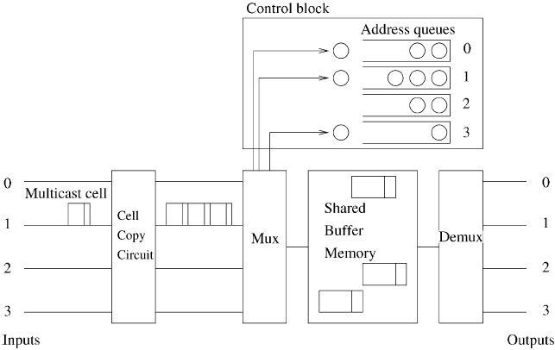
Multicast shared memory switches
Cell copy method
  Multicast cells are replicated
  Disadvantages
    Replication storage of O(N²)
    Need for cell copy circuit
Notes:
در اين روش يك مدار cell copy در ورودي قرار مي گيرد كه multicast cell ها را به تعداد مورد نياز تكثير مي كند. بقيه عمليات شبيه قبل است و با هر كپي از multicast cell شبيه يك unicast cell برخورد مي شود. خود cell در بافر مشترك (SBM) ذخيره مي شود و هدر (شماره پورت مقصد) آن به صف آدرس (AQ) مي رود.
در شكل بالا يك مثال نشان داده شده است كه چگونه يك multicast cell به مقصد پورت هاي 0، 1 و 3 در اين روش سويچ مي شود.
ضعف اين روش در اين است كه در يك time slot در بدترين حالت، N عدد multicast cell ممكن است به N² عدد unicast cell تكثير شوند. با توجه به اين كه فقط N عدد از آن ها مي توانند در آن time slot ارسال شوند، مي توان گفت كه O(N²) عدد cell در هر time slot بايد در بافر ذخيره شوند. اين باعث مي شود در سايز سويچ محدوديت وجود داشته باشد. ضمنا مشكل ديگر، هزينه پياده سازي مدار cell copy است.

Slide 22
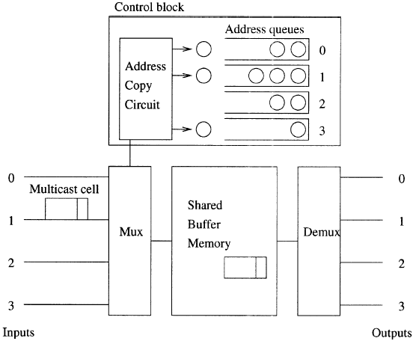
Multicast shared memory switches
Address copy method
  Address in SBM is replicated instead of the cell itself
  Less memory usage than cell copy method
  The need for multicast cell counters (MCC)
Notes:
در اين روش، فقط يك كپي از multicast cell در بافر مشترك (SBM) نوشته مي شود. چيزي كه تكثير مي شود، فقط آدرس مكان آن در SBM است. به اين ترتيب نياز به حافظه كمتري نسبت به روش قبل دارد. براي اين منظور از يك مدار address copy به جاي cell copy استفاده مي شود. در خروجي، به تعداد مورد نياز، خواندن يك cell به خروجي ها تكرار مي شود. براي اين كه مشخص باشد هر cell بايد چند بار از SBM خوانده شود، از شمارنده هاي MCC استفاده مي شود كه به اندازه تكثير شده مقدار مي گيرند و در خروجي با هر بار خواندن cell از SBM يكي كاهش مي يابند. شكل بالا همان مثالي را كه در روش cell copy ديديم، اين بار با روش address copy نشان مي دهد.
مشكل اين روش همان مشكل O(N²) ذخيره سازي است كه اين بار براي آدرس ها مورد نياز است كه اگر چه نسبت به تكثير كل cell كمتر است اما تعداد دسترسي زيادي به حافظه در هر time slot تحميل مي كند.

Slide 23
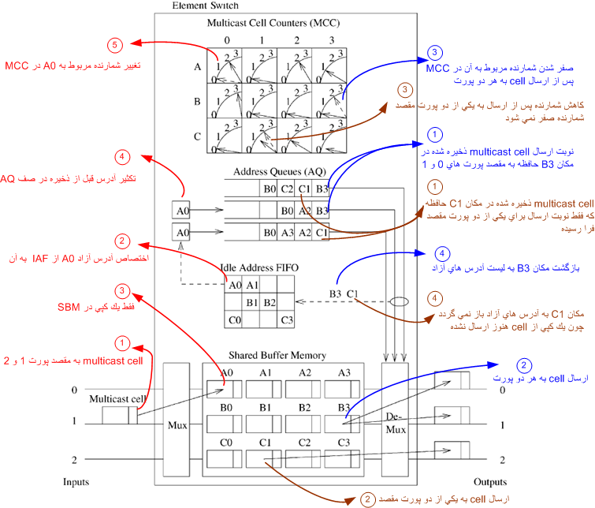
Multicast shared memory switches
Address copy method
  Detailed example
Notes:
مثال بالا سير عمليات بر روي سه multicast cell مختلف در سه موقعيت مختلف از سويچ را نشان مي دهد. هر يك از اين سه سناريو با يك رنگ مختلف نشان داده شده است و ليست وقايع اتفاقي به ترتيب اعداد برچسب زده بر روي هر متن هستند.
ابتدا توضيحات قرمز رنگ را بخوانيد كه نشان مي دهند چطور يك multicast cell ورودي به پورت 1 كه به مقصد پورت هاي 1 و 2 است در سويچ ذخيره مي شود.
سپس رنگ آبي را بخوانيد كه نشان مي دهد چطور يك multicast cell به مقصد پورت هاي 0 و 1 كه قبلا در سويچ ذخيره شده است به طور كامل ارسال مي شود.
سپس رنگ قهوه اي را بخوانيد كه نشان مي دهد چطور براي يك سلول multicast به مقصد دو پورت 0 و 2 كه قبلا در سويچ ذخيره شده است، ارسال براي يك پورت مقصد انجام مي شود در حالي كه هنوز نوبت ارسال به پورت مقصد ديگر نرسيده است.

